Slide 1
< Simulación Matemática >
Planta de tratamiento de aguas residuales
<Por=" Matias Medrano Ascencio
María Fernanda Tirado Zamudio
Daniela Serrano Barba "/>

Slide 2

Minimizar el costo del tratamientos de aguas.
Objetivos
Cumplir con los requerimientos de calidad de agua.
Optimizar, restricciones, vectores y matrices, presentación de resultados.

Slide 3
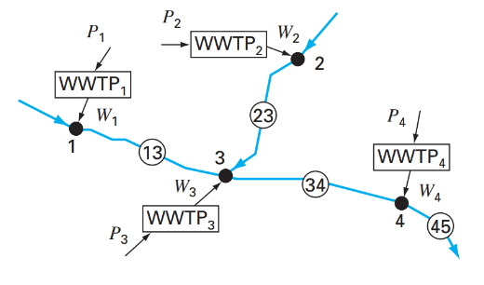
Planteamiento
Las aguas residuales son una de las principales cuasas de contaminación en los ríos.
P = tasa de contaminación (mg/d)
xi = % de tratamiento
Wi= descarga de residuo de cada ciudad
Sistema que ubica varias cuidades a orillas de río y su afluente.
Wi = (1 - xi)Pi
}

Slide 4
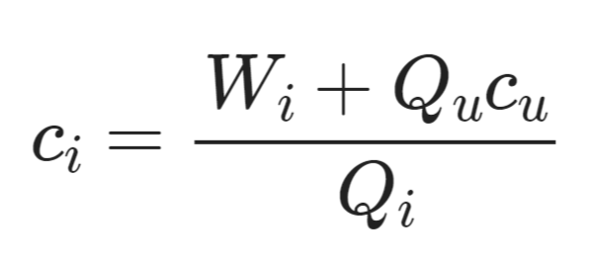
Cuando el vertido de aguas residuales se mezcla con la contaminación anterior del agua, está se concentra y se puede calcular con:
Ci = concentración
Wi = descarga de residuo por cuidad
Qu = flujo (L/d)
Cu = concentración (mg/L)
}

Slide 5
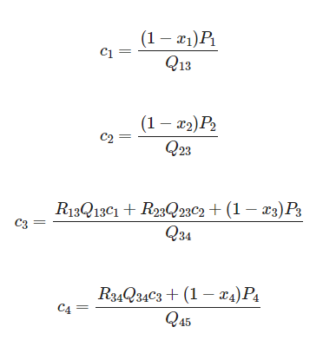
Concentraciones de nodos:
En este caso estas formulas son suponiendo que el río sobre la cuidad 1 y 2 están libres de contaminación
R = Reducción fraccional
}

Slide 6
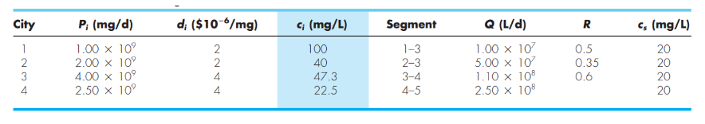
Regulaciones ambientales
Pi = tasa de contaminación (mg/d)
di = costo de tratamiento por planta en dólares
Q = flujo aguas bajo descargas (L/d)
R = factor de reducción
Cs = calidad de agua estándar
En caso de no realizar ningún tratamiento de aguas
ci = concentración del nodo
}

Slide 7
Planificación {
CRITERIO DE OPTIMIZACIÓN
CONTROL DE VARIABLES
x1
x2
x3
x4
Minimizar costos
Cada x es el % de tratamiento de la planta n correspondiente
}

Slide 8

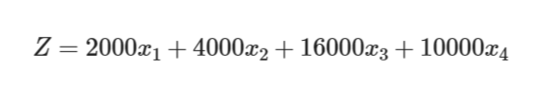

Planificación {
FUNCIÓN
Z = costo del tratamiento ($1000/mg)
Sustituimos di y Pi dados en la tabla y nos queda la siguiente función:
}

Slide 9

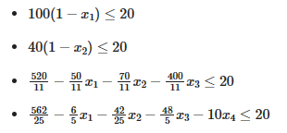


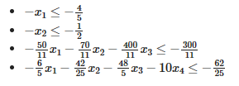
Planificación
RESTRICCIONES
Sustituimos de la tabla:
Pi
Qi
Ci
Ri
Despejamos:
Tomamos en cuenta que los valores de x son %, entonces :

Slide 10

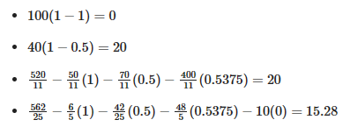
Planificación
CÓDIGO
SOLUCIÓN Y SU VISUALIZACIÓN
Para optimizar nuestra función se necesita un:
x1 = 1
x2 = 0.5
x3 = 0.5375
x4 = 0
Al conocer el % de cada tratamiento, pudimos minimizar el costo de este a $12,600
Vector de la ecuación de costos
Matriz en las restricciones menor/igual que
Vector con las restricciones menor/igual que
Z = 12600
Además podemos confirmas las restricciones
}

Slide 11
Conclusiones
Para poder optimizar de manera correcta fue importante tomar en cuenta todos los datos del problema, como el costo de tratamiento por cada mg en cada planta, la carga de cada segmento de río y el factor de reducción de contaminación, los cuales son datos que pueden cambiar para alterar los resultados obtenidos.
}

Slide 12
Referencias
Canale, R. P. (2015). Numerical Methods for Engineers. McGraw Hill Education.
https://mmsallaboutmetallurgy.com/wp-content/uploads/2019/01/numerical-methods.pdf
}

Slide 13
Gracias

